Slide 1

О туризме в Кыргызской Республике за 9 месяцев 2024 года
Л.Текеева – начальник управления статистики потребительского рынка, ИКТ и туризма

Slide 2
О статистике туризма
Статистика туризма – отрасль социально-экономической статистики, предметом которой является изучение количественных и качественных явлений и процессов, происходящих в сфере туризма.
Цели и задачи. Главной задачей статистики туризма является своевременное представление пользователям достоверной официальной статистической информации, характеризующей состояние и развитие сферы туризма.
Основной целью статистики туризма является ведение официальных статистических обследований за потоками туристов, местами их размещения, характеристикой поездок.
  Источники информации:
  1. Статистические обследования
  1.1. Сплошные - на основе форм официальной статистической отчетности
  1.2. Выборочные обследования
  2. Административные данные государственных органов
  (Пограничная служба ГКНБ КР и др.)

Slide 3
Дефиниции, используемые в презентации
Организованный сектор – коллективные средства размещения, представляющие официальную статистическую отчетность: природные парки, заповедники, гостиницы, санатории, курорты, дома отдыха, пансионаты, туристические базы, юрточные городки.
  Обследуется на основе форм официальной статистической отчетности:
  №1-Туризм (квартальная) «Отчет о туристической деятельности»
№1-Туризм (месячная-краткая) «Отчет о туристической деятельности»
  №1-Турфирма (квартальная)«Отчет о деятельности туристской фирмы»
  №1-Международная (квартальная) «Отчет о зарубежных служебных командировках»
Неорганизованный сектор – частные гостевые дома, домашние хозяйства, принимающие туристов в рекреационной зоне Иссык-Кульской области

Slide 4
Обследование субъектов, осуществляющих деятельность в сфере туризма, в рекреационной зоне на территории Иссык-Кульской области
коллективные средства размещения (организованные);
  гостевые дома:
  - расположенные на территории учреждений отдыха;
  - расположенные вне территории учреждений отдыха;
  домашние хозяйства, принимающих неорганизованных туристов.
  Период: С 1 по 10 августа 2024 г.
  Территория: Иссык-Кульская область.
  Охват:
  178 коллективных средств размещения;
  1 195 гостевых домов на территории учреждений отдыха
  818 гостевых домов вне территорий учреждений отдыха
  4 866 домашних хозяйств принимающих неорганизованных туристов

Slide 5
2. Обследование субъектов, оказывающие услуги по зимним видам туризма.
Объекты :
  горно-лыжные базы;
  зоны отдыха, оказывающие услуги по зимним видам туризма.
  Период: С декабря по февраль месяцы
  Территория: Все области Кыргызской Республики.
  Цель: получения информации о количестве субъектов или зон отдыха предоставляющих возможность отдыха в зимнее время года, об инфраструктуре субъектов и количество посетителей.

Slide 6
Основные показатели развития туризма
 | 2023 год | 2023 январь-сентябрь | 2024 январь-сентябрь
Валовая добавленная стоимость в сфере туристической деятельности, млн. сомов | 43 645,1 | 26 439,4 | 31 302,3
Доля сферы туристической деятельности в ВВП, в процентах | 3,6 | 3,2 | 3,3
Инвестиции в основной капитал в сферу туризма, млн. сомов | 16 983,0 | 6 573,1 | 9 358,6
Число отдохнувших, тыс.чел. | 2 864,2 | 2 541,3 | 3 280,7
в организованном секторе | 1 805,2 | 1 482,3 | 2 003,1
в неорганизованном секторе | 1 059,0 | 1 059,0 | 1 277,6

Slide 7
Доля сферы туризма в ВВП

Slide 8
Число отдохнувших (посетителей)
Численность отдохнувших (посетителей) в январе – сентябре 2024 года по сравнению с январем – сентябрем 2023 года в 1,3 раза больше,
а по сравнению с 2023 годом на 14,5 процента больше.

Slide 9
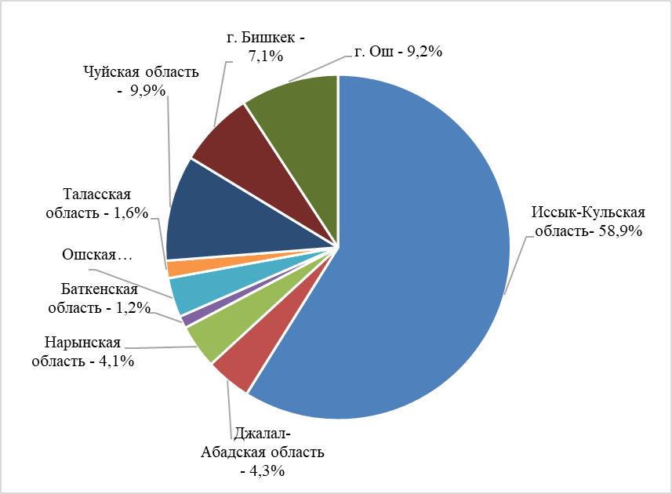
Число отдохнувших (посетителей) по регионам
Наибольший удельный вес из общего числа отдохнувших в январе-сентябре 2024 года пришелся на посетителей Иссык-Кульской области – почти 59 процентов.

Slide 10
Летний туризм в Кыргызской Республике
В 2024 году официальное открытие летнего туристического сезона в Кыргызстане состоялось 7 июня в культурном центре «Рух Ордо», г. Чолпон-Ата Иссык-Кульской области
Число посетителей (отдохнувших) в июне-августе по регионам, тыс. человек
 | 2023 | 2024 | 2024 в % к 2023 | Увеличение (+), (уменьшение (-), тыс. чел.
Кыргызская Республика | 2 183,4 | 2 345,4 | 107,4 | 162,0
Иссык-Кульская область | 1 665,1 | 1 739,3 | 104,5 | 74,2
Джалал-Абадская область | 68,8 | 87,1 | 126,6 | 18,3
Нарынская область | 65,2 | 111,0 | 170,1 | 45,7
Баткенская область | 12,1 | 36,2 | 298,4 | 24,0
Ошская область | 67,1 | 58,2 | 86,7 | -8,9
Таласская область | 31,6 | 30,2 | 95,6 | -1,4
Чуйская область | 85,1 | 89,0 | 104,5 | 3,8
г. Бишкек | 77,8 | 92,6 | 119,1 | 14,9
г. Ош | 110,7 | 101,9 | 92,1 | -8,8

Slide 11
Летний туризм в Иссык-Кульской области
Обследование проводилось в период с 01 по 10 августа текущего года.
Анкета №1 – «Сплошное единовременное обследование субъектов, коллективных средств размещения, осуществляющих экономическую деятельность в сфере туризма.
Анкета №2 – «Единовременное обследование гостевых домов, принимающих туристов, расположенных на территории учреждения отдыха»
Анкета №3 – «Единовременное обследование гостевых домов, принимающих неорганизованных туристов, расположенных вне территории учреждения отдыха»
 | 2023 | 2024 | 2024 в % к 2023
Посетители - всего | 1 665,1 | 1 739,3 | 104,5
организованный сектор | 406,1 | 461,7 | 113,7
гостевые дома на территории учреждения | 196,8 | 216,0 | 109,8
гостевые дома вне территории учреждения | 605,7 | 634,5 | 104,8
домашние хозяйства | 456,5 | 427,1 | 93,6

Slide 12
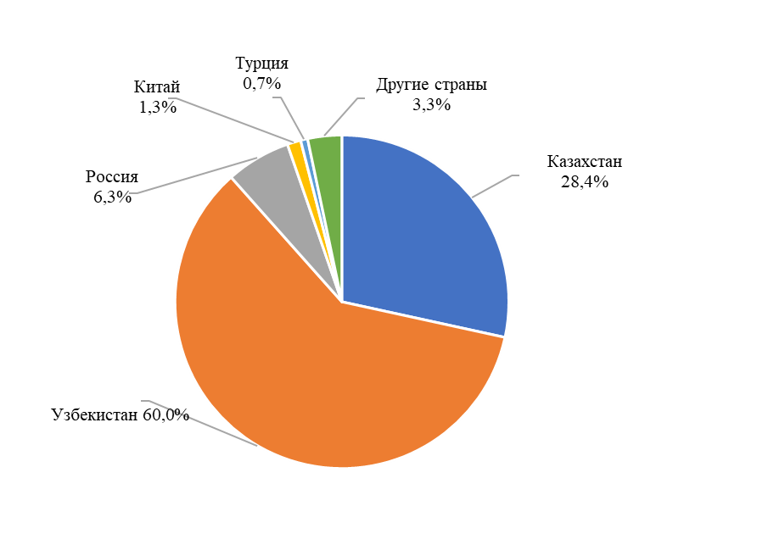
Количество пересечений границы Кыргызской Республики иностранными гражданами (в процентах к итогу)
По данным Пограничной службы Кыргызской Республики в январе-сентябре 2024 года число пересечений (прибытий) границы Кыргызской Республики иностранными гражданами составило 6 882 тыс. По сравнению с январем-сентябрем 2023 года на 1,3 процента больше.

Slide 13

Статистические публикации по статистике туризма
Экспресс-информация «Основные индикаторы развития туризма в Кыргызской Республике»
- квартальная
Статистический сборник «Туризм в Кыргызстане»
- годовая, июль.
www.stat.gov.kg/Статистика/Туризм

Slide 14

Спасибо за внимание!
www.stat.gov.kg

